Slide 1
Evolución de Mercado
Notes:
Cambiar Fecha

Slide 2
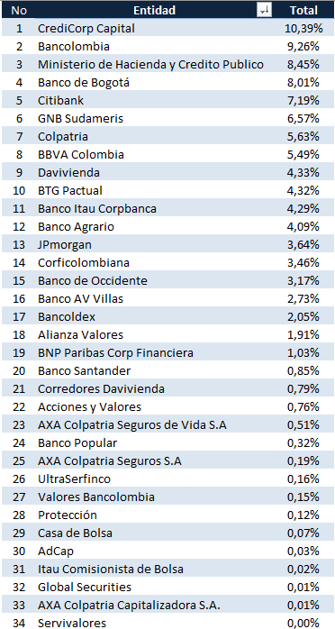
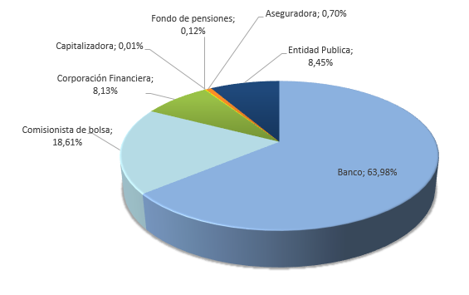
Informe de la Administración
Volumen Operado
  Ranking: Estandarizados y No Estandarizados mayo 2019– Con Simultáneas y Repos
2

Slide 3
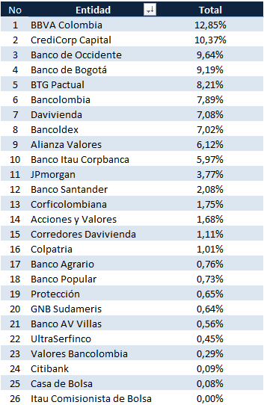
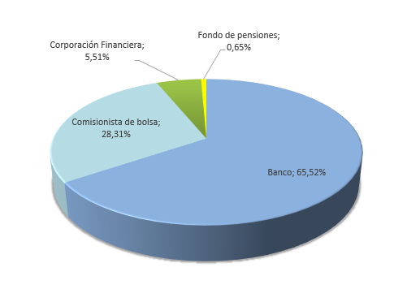
Informe de la Administración
Volumen Operado
  Ranking: Estandarizados y No Estandarizados mayo 2019- Sin Simultáneas y Repos
3

Slide 4
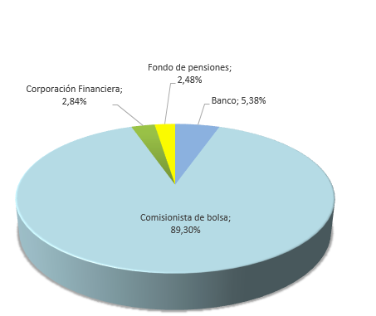
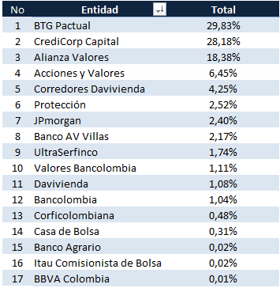
Informe de la Administración
Volumen Operado
  Ranking: Estandarizados mayo 2019
4

Slide 5
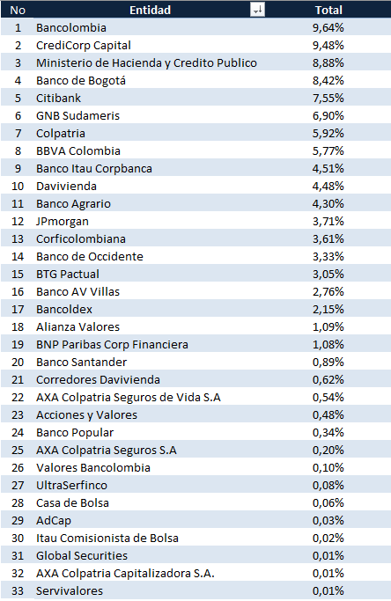
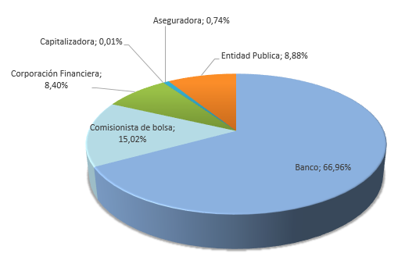
Informe de la Administración
Volumen Operado
  Ranking: No Estandarizados mayo 2019 – Con Simultáneas y Repos
5

Slide 6
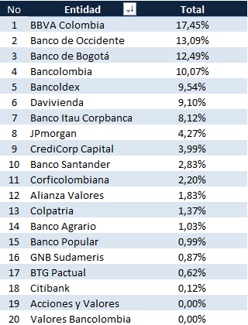
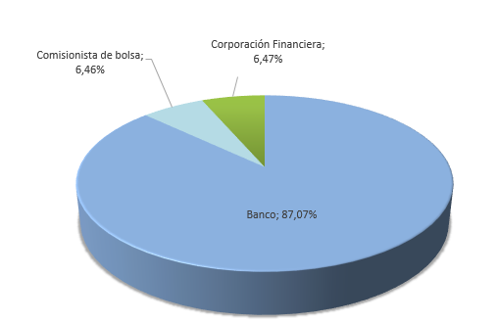
Informe de la Administración
Volumen Operado
  Ranking: No Estandarizados mayo 2019 – Sin Simultáneas y Repos
6

Slide 7
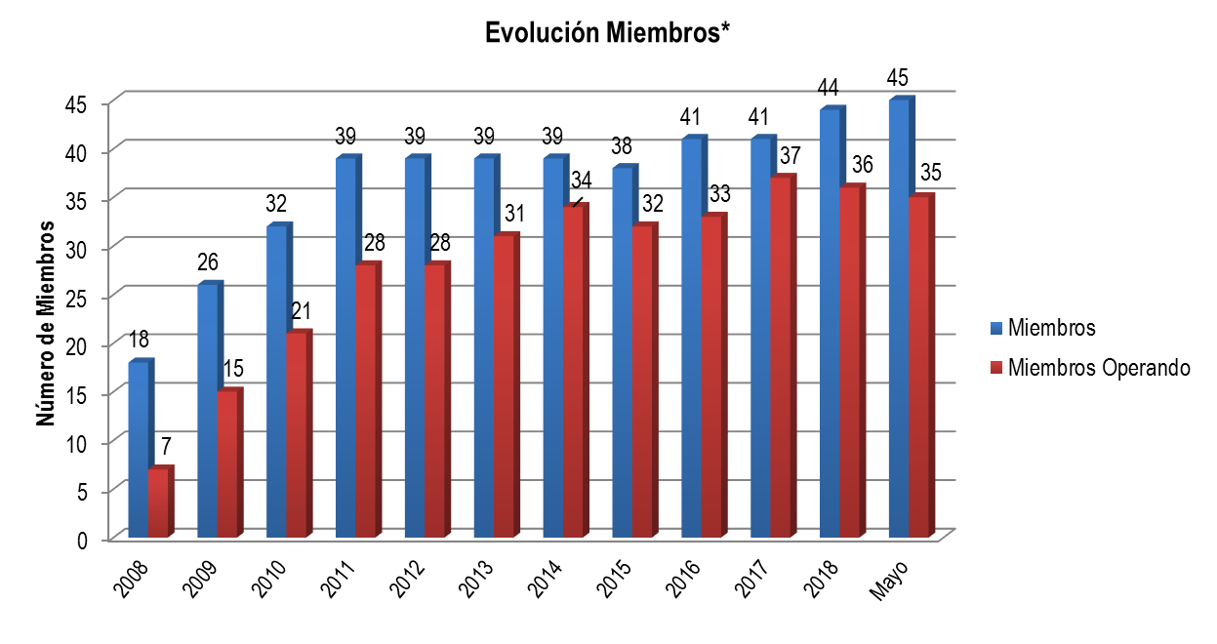
Informe de la Administración
Gestión de Operaciones
  Evolución Número de Miembros

Slide 8
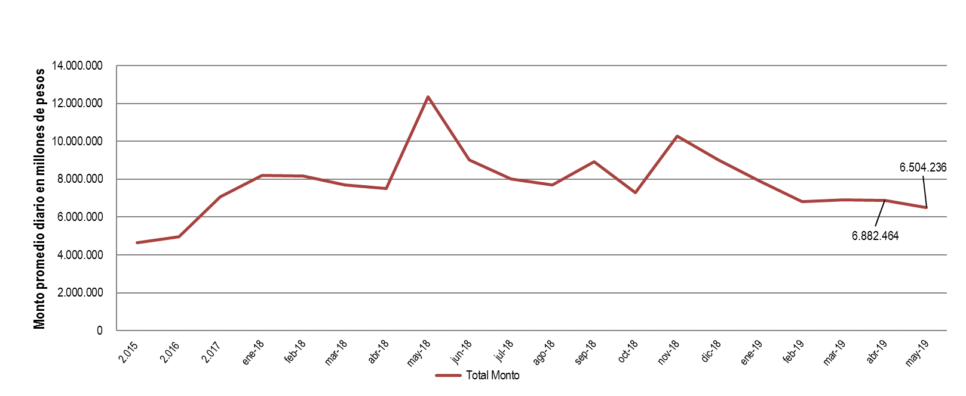
Informe de la Administración
Gestión de Operaciones
Evolución de Operaciones de Mercado y de Registro

Slide 9
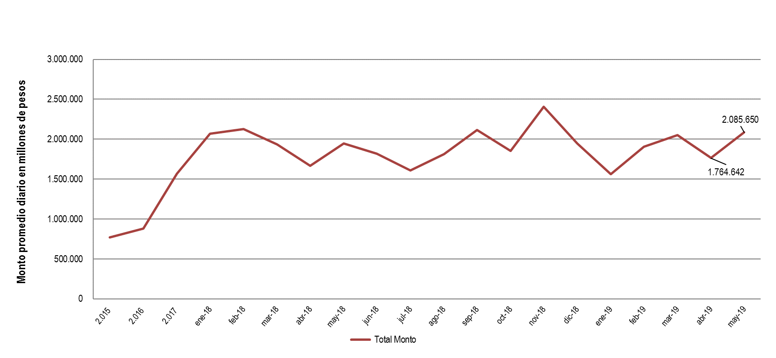
Informe de la Administración
Gestión de Operaciones - Derivados
  Evolución de Operaciones de Mercado y de Registro

Slide 10
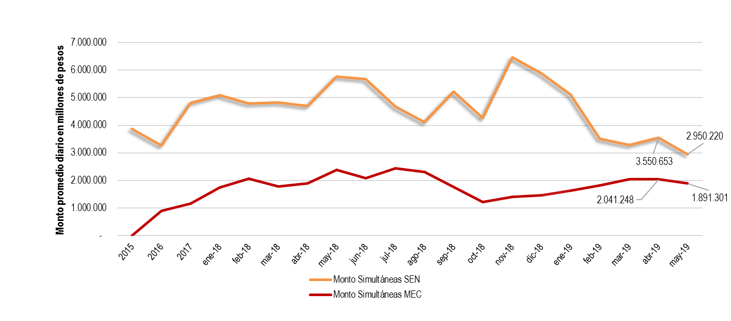
Informe de la Administración
Gestión de Operaciones
  Operaciones Simultáneas SEN y MEC

Slide 11
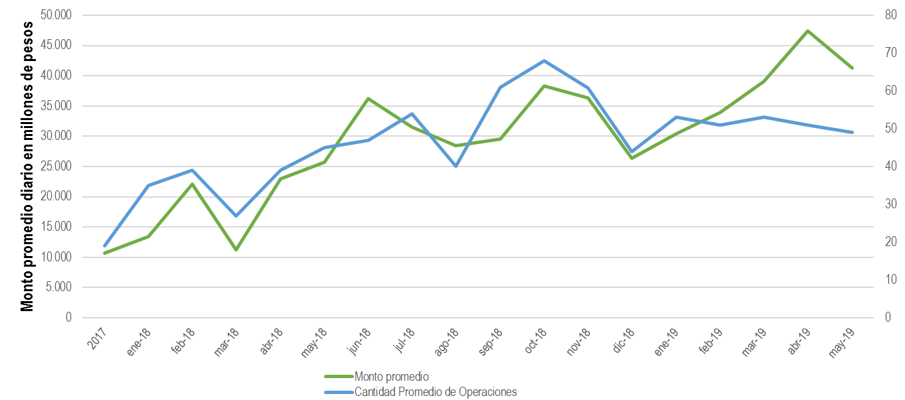
Informe de la Administración
Gestión de Operaciones
  Operaciones Repo
Participación de 12 SCB
Total de operaciones repo Mayo/19: 1095

Slide 12
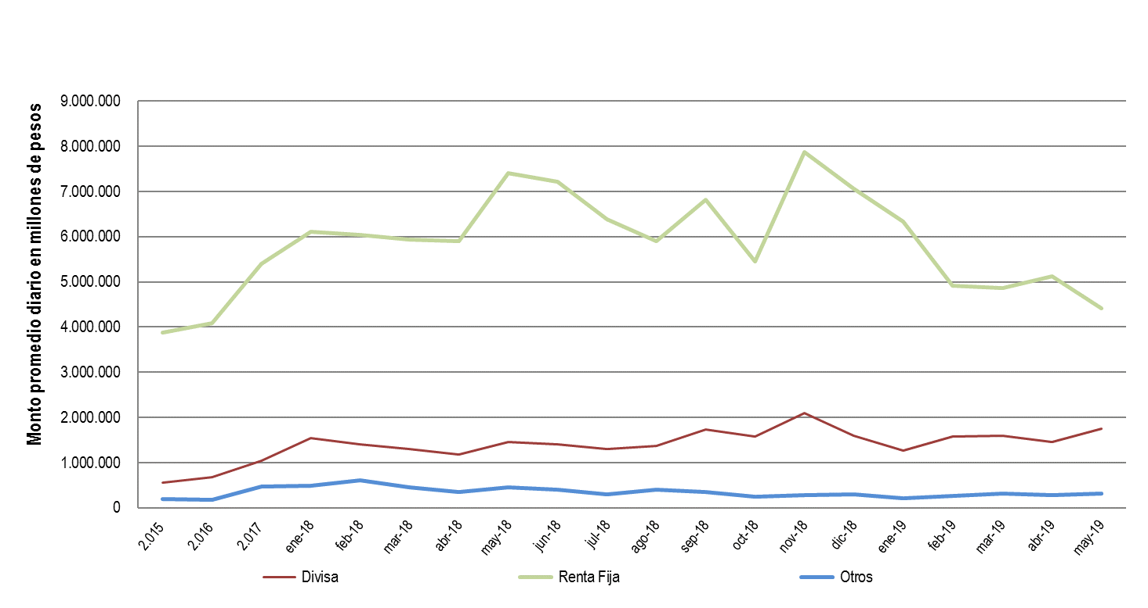
Informe de la Administración
Gestión operaciones
  Evolución productos

Slide 13
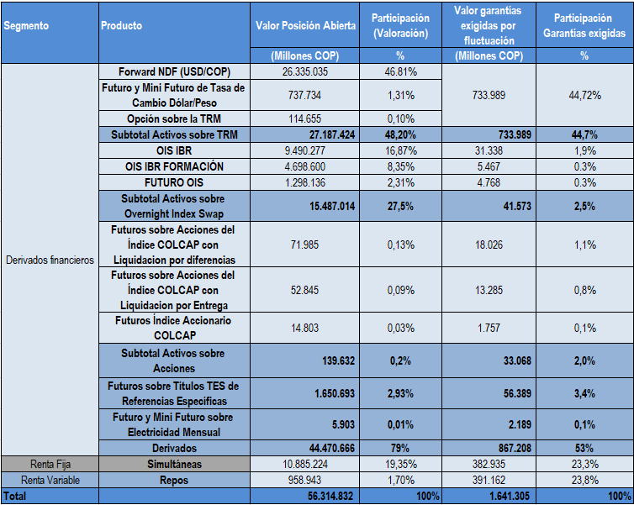
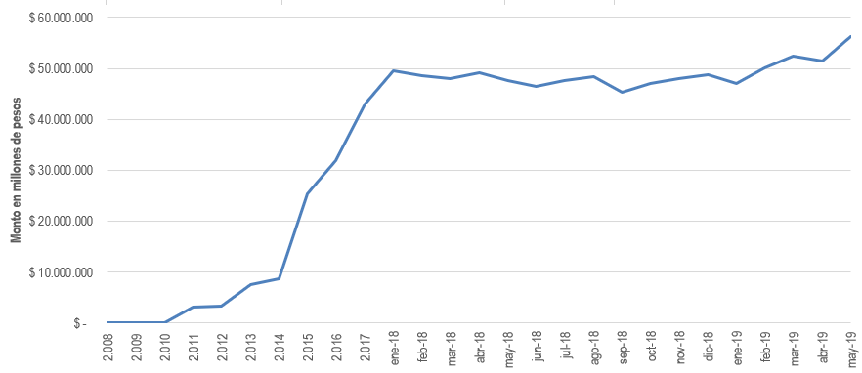
Informe de la Administración
Posición Abierta
  Evolución Posición abierta

Slide 14

Informe de la Administración
Posición Abierta
  Evolución Posición Abierta vs Importe en efectivo - Repos
137%

